Slide 1
Портфолио методического объединения учителей математики
Спасского муниципального района Республики Татарстан

Slide 2
РМО работает над проблемой «Создание условий для повышения качества знаний обучающихся в условиях перехода на ФГОС нового поколения».
Цель: Непрерывное совершенствование уровня педагогического мастерства преподавателей, их эрудиции и компетентности в области учебного предмета и методики его преподавания.

Slide 3
Изучение и распространение положительного опыта подготовки к ОГЭ И ЕГЭ по математике.
Обеспечение условия для реализации прав граждан на образование на всех ступенях обучения;
Активизация деятельности педагогов по систематизации и повышению уровня подготовки одаренных и мотивированных обучающихся к участию в олимпиадах, конкурсах, исследовательской деятельности, формированию профильной ориентации,
Курсовая переподготовка учителей;
Участие в конкурсах профессионального мастерства.

Slide 4
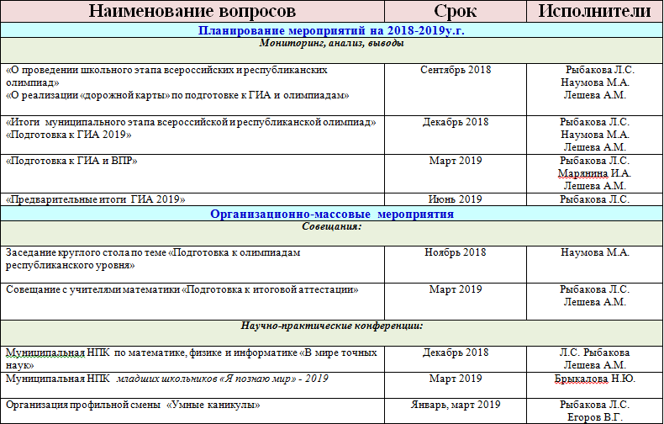
Планирование работы МО на 2018-2019у.г.

Slide 5
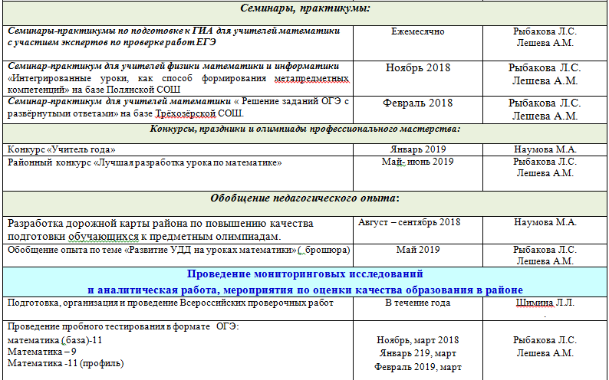

Slide 6
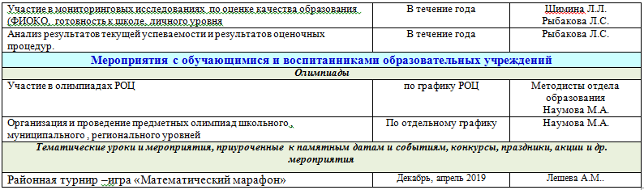
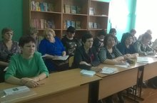
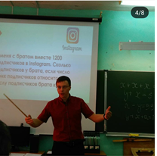

Slide 7
Состав педагогического коллектива:

Slide 8
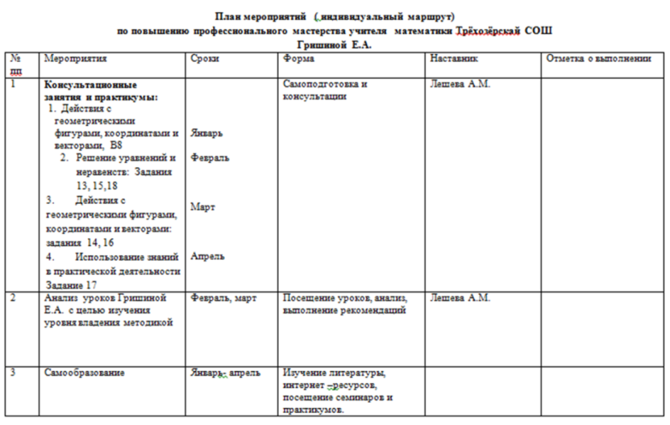
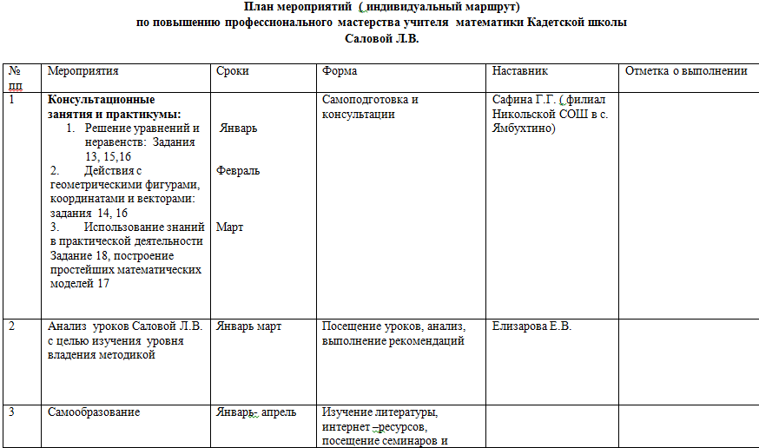
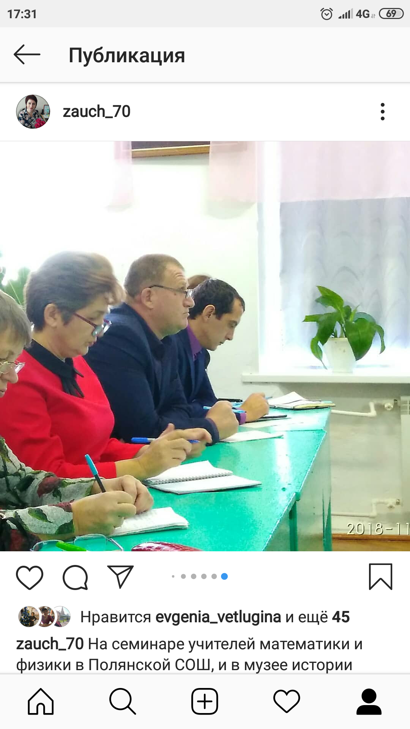
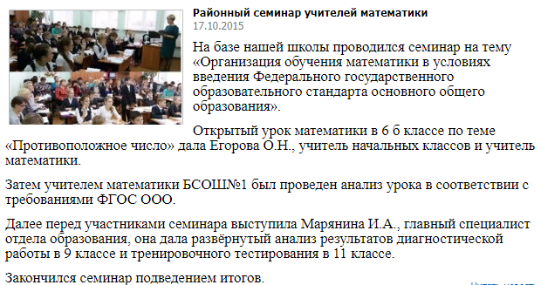
Работа с педагогическими кадрами:

Slide 9
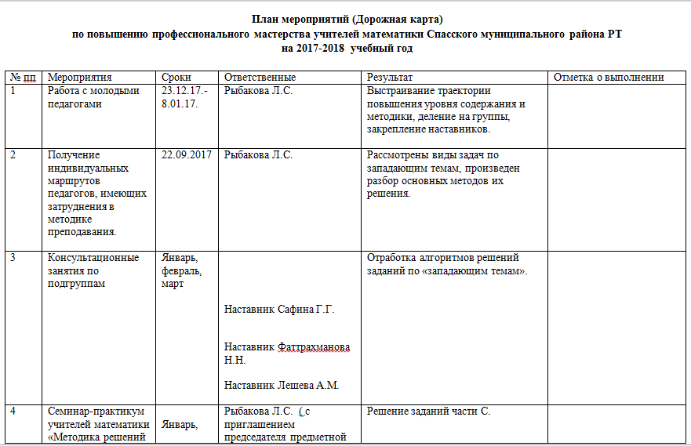

Slide 10
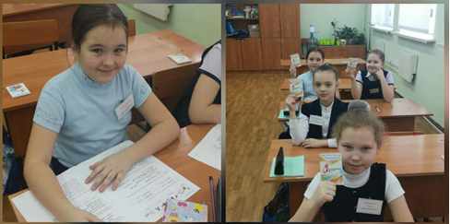
Работа с обучающимися

Slide 11
В районе регулярно ведётся работа с учащимися, проявляющими интерес к изучению математики (элективные, факультативные курсы, индивидуальные консультации, кружки),
В 2015-2016 учебном году при Доме детского творчества создана группа, реализующая программу дополнительного образования детей «Работа с одарёнными детьми (подготовка к олимпиадам)». Проведено тестирование и отбор детей в группу по разработанным тестам с учётом возраста ребёнка для детей 10-15 лет.
С 2017 года работает районный математический кружок для старшеклассников «логические основы математики» на базе «Трёхозёрской СОШ»
Во всех школах проведена школьная предметная олимпиада и победители приняли участие в районном этапе Всероссийской предметной олимпиады детей по математике.
Районный этап олимпиады школьников по математике проведён на базе МБОУ «Болгарская СОШ №2». Приняли участие обучающиеся 4 – 11 классов из 13 общеобразовательных учреждений Спасского муниципального района.

Slide 12
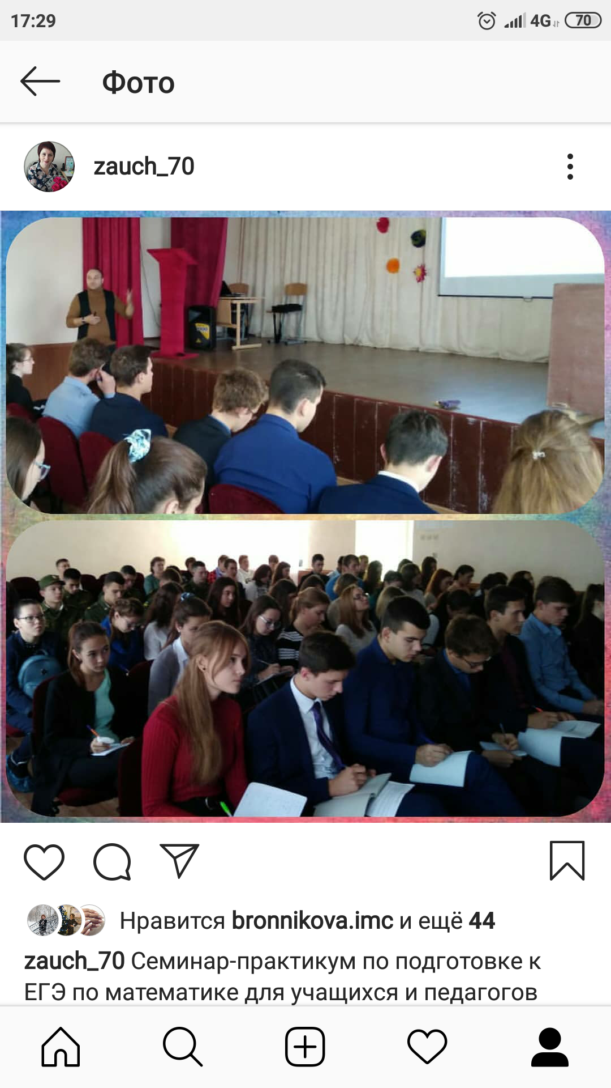
Занятия-практикумы по подготовке к ЕГЭ
с привлечением республиканских экспертов

Slide 13
Средний балл (РТ - район)
2018 год

Slide 14
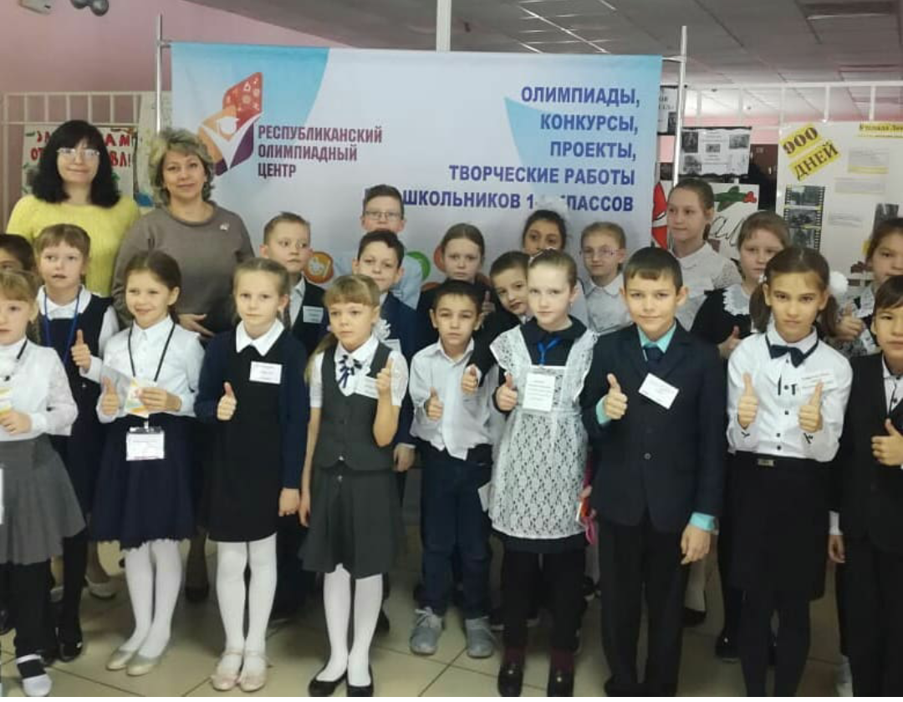
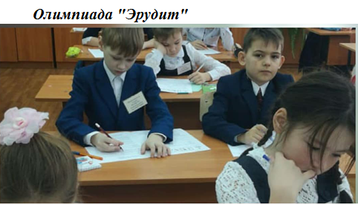
Олимпиады

Slide 15
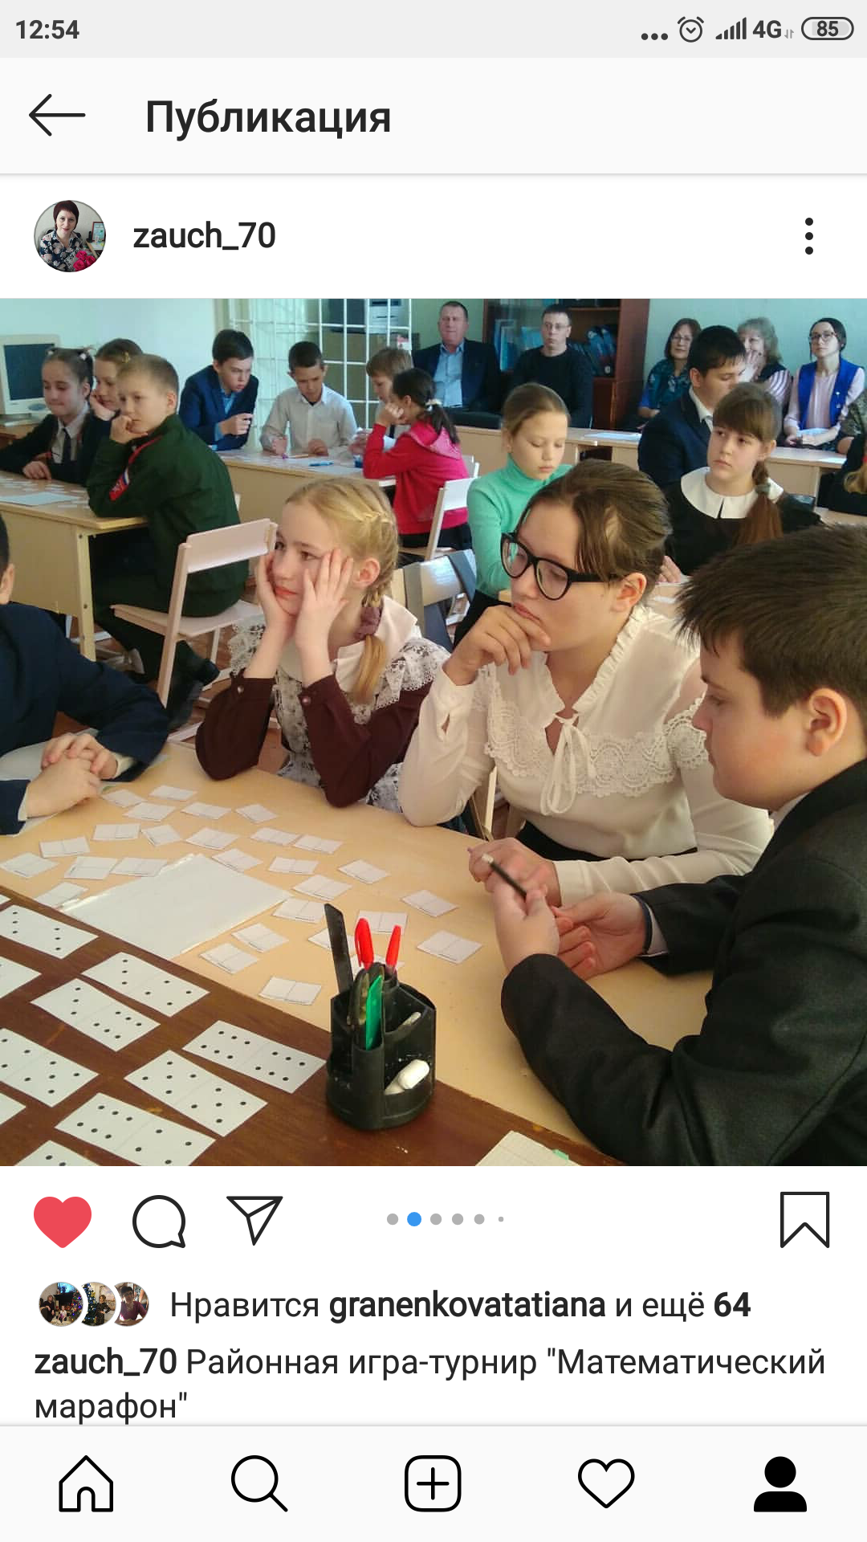
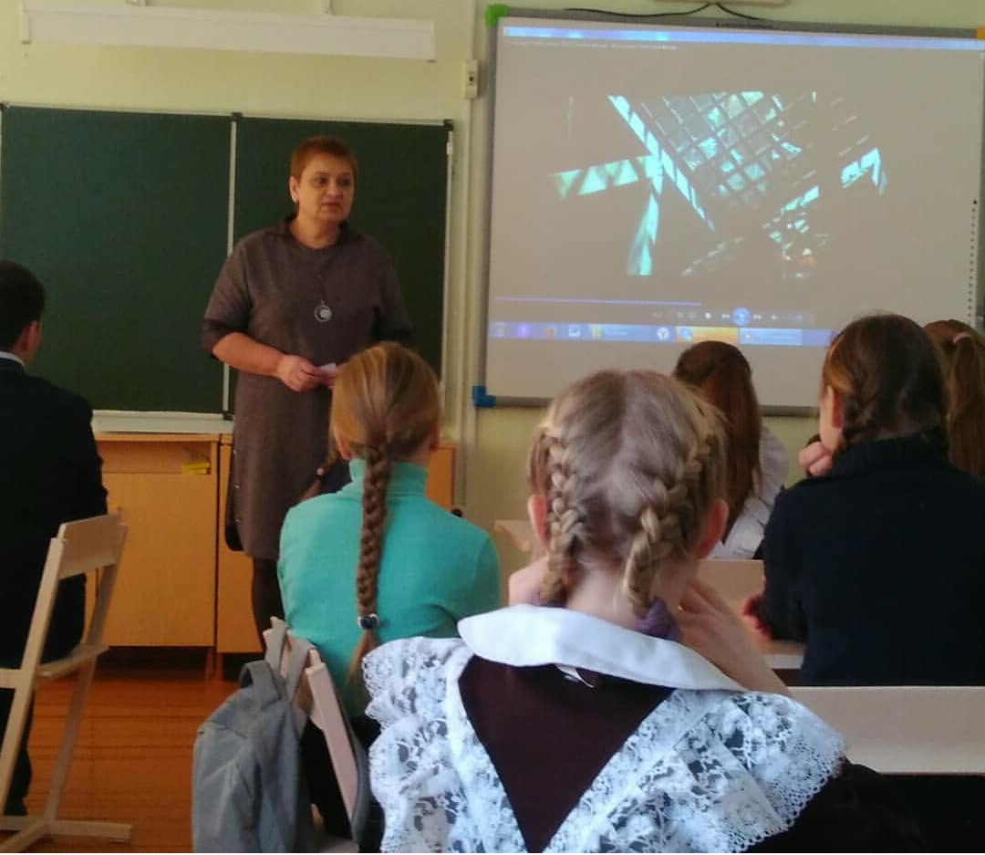
Районная игра-турнир «Математический марафон»

Slide 16
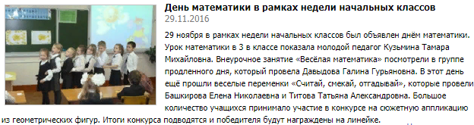
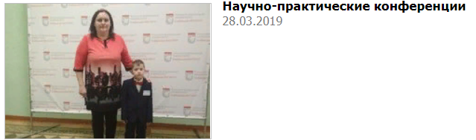
Конференции, математические недели.

